Slide 1
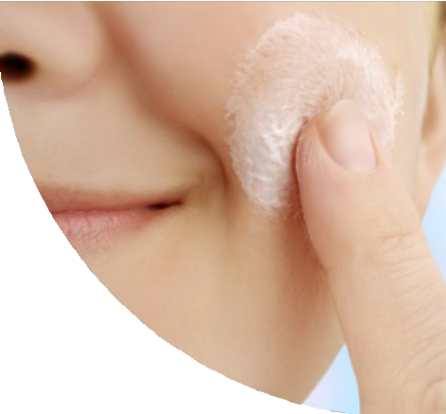
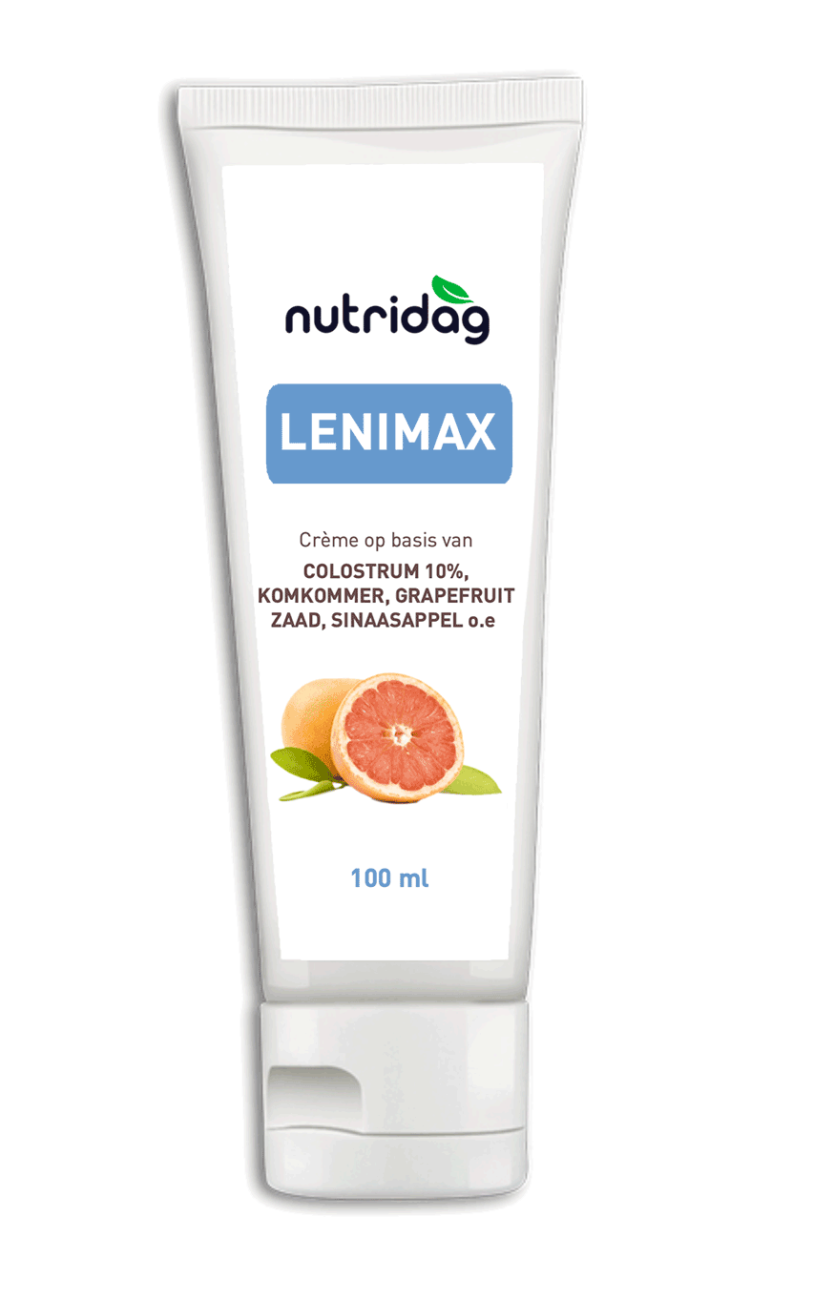
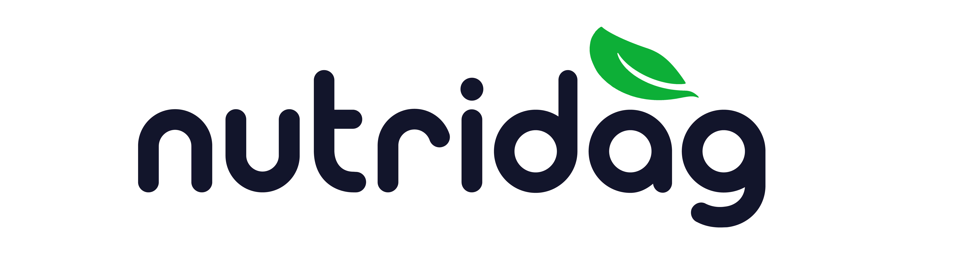
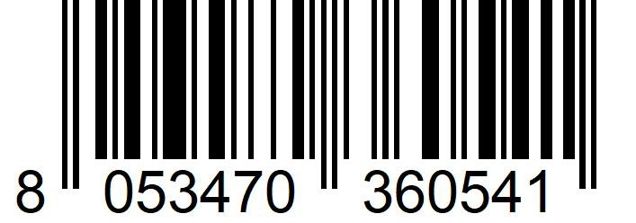
LENIMAX
MACADAMIA OLIE
Het wordt verkregen door koude persing van de macadamianoot, een boom van Australische oorsprong. Het bestaat voornamelijk uit oliezuur (60%), palmitolzuur (19%), linolzuur (3%) en linoleenzuur (1%) en is ook een uitstekende bron van vitamine E, omega-6 (3%) en omega-3 ( 3%). De eigenschappen zijn grotendeels te danken aan het hoge percentage, hoger dan enige andere olie, van palmitoleïnezuur, een essentieel enkelvoudig onverzadigd vetzuur dat erg lijkt op het vetzuur dat aanwezig is in onze talg; het heeft ook een goede weerstand tegen ranzigheid. Dankzij zijn bijzondere samenstelling in vetzuren en zijn talggerelateerde eigenschappen, helpt het de lipidenafscheiding van de opperhuid opnieuw in evenwicht te brengen, de juiste vochtigheidsgraad van de huid te herstellen en uitdroging tegen te gaan. Eutrofisch, antioxiderend en met een verzachtende en herstellende werking, is het bijzonder geschikt voor de doffe, droge, gevoelige huid en in gebieden die het meest worden blootgesteld aan stress. Het bevordert ook het genezingsproces van kleine verwondingen, omdat het de cellen helpt regenereren. Het heeft een natuurlijke affiniteit met de huid en een uitstekende epidermale absorptie.
100 ml
CRÈME OP BASIS VAN
COLOSTRUM 10%, KOMKOMMER,
DRUIVEFRUITZADEN, ZOETE SINAASAPPEL,
MACADAMIA-OLIE, SHEABOTER en VITAMINE E
HELPT DE RODE EN GERRITEERDE HUID VAN ERYTHEMA’S
EN ECZEEM TE VERZACHTEN, EN BEVORDERT HER-REPITHELISATIE
100% Italiaanse biest verkregen van geselecteerde Friese en rode koeien
Volledig natuurlijke dermocosmetische crème om de symptomen te verlichten van huiden die onderhevig zijn aan erytheem en eczeem door atopische en contactdermatitis (irritatie en allergische).
Een productiecyclus en bijzonder inheems onderzoek op nul km: van teelt tot verwerking van groenten. Elk proces zorgt ervoor dat de functionele actieve ingrediënten ongewijzigd in het eindproduct terechtkomen.
Vrij van minerale oliën, alcohol, vloeibare paraffine, propyleenglycol, koolwaterstoffen, synthetische kleurstoffen en conserveermiddelen, petrolatum.
SHEA BOTER
Het heeft gunstige hydraterende, voedende, verzachtende, antioxiderende, verzachtende en herstellende eigenschappen. Het exclusieve kenmerk dat het echt uniek maakt, is het zeer hoge gehalte (van 12% tot 18%) aan onverzeepbare stoffen, essentiële stoffen voor het verbeteren van de huidskleur en elasticiteit. Het beschermt de huid tegen weersinvloeden (zoals zon en vorst), verbetert de bloedsomloop, helpt rimpels te verminderen en heeft een helende werking.
LENIMAX is een dermocosmetische crème die de geïrriteerde huid op een effectieve en natuurlijke manier kalmeert en verzacht en de vorming van een droge huid voorkomt door deze delicaat te behandelen. Dankzij de gecombineerde werking van verzachtende, verzachtende en antioxiderende ingrediënten en de herstellende werking van het hoge percentage colostrum, bevordert het het snelle herstel van de balans en integriteit van de epidermale barrière, waardoor huidsymptomen zoals roodheid, irritatie, droogheid, schilfering en jeuk. Bevordert een zachte en gehydrateerde huid en helpt een goede gezondheid en de juiste mate van hydratatie te behouden. Het is bijzonder geschikt voor de plaatselijke behandeling van huid die vatbaar is voor roodheid (erytheem) en irritatie en die onderhevig is aan huidletsels. Het is ook geschikt voor meer ernstige aandoeningen van een droge huid die worden gekenmerkt door eczemateuze beelden als gevolg van atopische en contactdermatitis (irriterend en allergisch). De hoge aangenaamheid van de formulering maakt het gemakkelijk toepasbaar en goed verdragen.
INGREDIENTEN
Aqua, Macadamia Ternifolia Zaadolie, Colostrum, Glycerine, Glycerylstearaat (en) Cetearyl Alcohol (en) Natrium Lauroyl Glutamaat (en) Natrium Stearoyl Lactylaat, Butyrospermum Parkii Boter, Tocoferyl Acetaat, Cucumis Sativus Alcohol Alcohol, Phenethium Extract, Citrus Dulcis Peel Oil, Citrus Grandis Zaad Extract, d-Limoneen *, Linalool *
* allergene stoffen Richtlijn 2003/15/EG niet als zodanig gebruikt, maar van nature aanwezig in de etherische oliën die worden gebruikt in
formulering.
GEBRUIKSAANWIJZING
Verdeel met een lichte massage over de getroffen gebieden, zelfs meerdere keren per dag. Bewaren op een koele, droge plaats uit de buurt van licht. Voor extern gebruik..
VITAMINE E
De term vitamine E wordt gebruikt om een ​​familie van in vet oplosbare stoffen aan te duiden die twee klassen verbindingen omvat: TOCOFEROLEN en TOCOTRIENOLEN die belangrijke biologische eigenschappen hebben, waaronder een hoog antioxiderend vermogen voor de meervoudig onverzadigde vetzuren van membraanfosfolipiden en een "stabiliserende" activiteit van celmembranen. In actuele formuleringen heeft het een hydraterende, verzachtende, antioxiderende, anti-rood wordende en verzachtende werking op jeuk. Het bevordert de barrièrefunctie van de huid, vanwege de lipidiserende werking en tegen uitdroging van de huid.
CODE EAN
QTY
100 ml
P.O. Box 96
6640 AB Beuningen www.nutridag.com

Slide 2
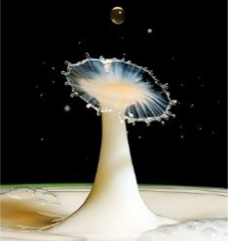
COLOSTRO (10%)
GRAPEFRUIT ZAAD EXTRACT
Colostrum is een afscheidingsproduct van de borstklier dat vanaf de laatste zwangerschapsperiode wordt gevormd en dat na de bevalling voorafgaat aan de melkaanvoer. Het verschijnt als een lichtgele vloeistof met een hoog gehalte aan voedingsstoffen en is het eerste essentiële voedsel voor de ontwikkeling van het immuunsysteem en het endocriene systeem van de pasgeborene, de natuurlijke uitbreiding van de bescherming van de moeder in de eerste dagen van het buitenbaarmoederlijke leven. In feite heeft de pasgeborene direct na de geboorte nog geen eigen immuunsysteem en nog geen efficiënt spijsverteringsstelsel. Colostrum is, vanwege zijn belangrijke fysiologische en nutritionele rol, een mijn van zeer kostbare componenten:
Groeifactoren (EGF, stimulerende epitheliale groei)
Immuunfactoren: immunoglobulinen, lysozym, lactoferrine, cytokines
Trofisch-voedingscomponenten: vitamines (provitamine A, B12, C, D, E), koolhydraten, mineralen (natrium, kalium, magnesium, calcium, ijzer, zwavel)
Van grapefruitzaadextract is aangetoond dat het uitstekende natuurlijke antimicrobiële eigenschappen heeft, met een breed spectrum: antibacterieel (actief tegen ongeveer 800 bacteriestammen, waaronder Gram + en Gram-), antiviraal, antischimmel (tegen meer dan 100 giststammen en schimmels, waaronder Candida albicans) en parasiticiden. Het voordeel van het gebruik ervan, in vergelijking met synthetische drugs, vloeit voort uit de opmerkelijke werkzaamheid en buitengewone selectiviteit tegen pathogenen, om de fysiologische bacteriële flora te beschermen, geassocieerd met een gebrek aan toxiciteit. Het bevat een hoge concentratie bioflavonoïden en zijn bacteriedodende werking komt tot uiting op het celmembraan van micro-organismen, waardoor hun permeabiliteit en enzymatische activiteiten worden gewijzigd, totdat het micro-organisme sterft. De antiseptische werking is ook relevant voor uitwendig gebruik: toegevoegd aan cosmetische producten oefent het een effectieve natuurlijke desinfecterende werking uit zonder de huid te beschadigen.
Het Colostrum (biest) dat in LENIMAX wordt gebruikt, is afkomstig van Friese en rode koeien, die melk produceren voor de productie van Parmigiano Reggiano. De boerderijen worden daarom dubbel gecontroleerd en onderworpen aan strikte regelgeving, van het toezicht op strikt gesaneerde omgevingen tot het type dieet en het absolute verbod op het gebruik van antibiotica en medicijnen. De biest wordt binnen enkele uren na levering ingenomen en onmiddellijk ingevroren om deze zo goed mogelijk te bewaren en al zijn eigenschappen te garanderen.
KOMKOMMER
Komkommer is de vrucht van de gelijknamige plant. Komkommers zijn rijk aan water en minerale zouten waardoor ze bijzonder verfrissend en zuiverend zijn. Komkommer is ook erg goed voor de huidverzorging. De remedie van een oude grootmoeder omvatte het gebruik van plakjes komkommer op de ogen om zwelling te bestrijden en het uiterlijk van de huid rond vermoeide ogen te verjongen, wallen en donkere kringen te verminderen. Dankzij zijn sterk hydraterende, verzachtende, ontstekingsremmende, verfrissende en jeukwerende eigenschappen, kalmeert het de rode en geïrriteerde huid, een kostbare bondgenoot in geval van erytheem van verschillende etiologie, zelfs voor zonnebrand. De rijkdom aan zwavel, met decongestivum eigenschappen, maakt het ook een waardevolle bondgenoot voor het verlichten van ouderdomsvlekken en het stralender maken van de huid.
HER-HEALENDE EN REGENERERENDE ACTIE OP MUCOSA EN HUID
Colostrum bevat IGF-I- en II-groeifactoren om een ​​snelle weefselontwikkeling te bevorderen, door stimulatie van de eiwitsynthese, bij pasgeborenen. Bij volwassenen zijn IGF-I- en
II-factoren betrokken bij celproliferatie en bij de regulatie van weefselherstel, -groei en
-differentiatie, een actie die gericht is op het beschermen van de weefselintegriteit.
De aanwezige cytokinen spelen daarentegen een fundamentele rol bij ontstekingsprocessen en weerstand tegen infecties. Deze, samen met Verschillende groeifactoren, bevorderen en
hebben tegelijkertijd een modulerende
werking van de verschillende fasen van
het weefselherstelproces, tot aan de
vorming van het litteken. De kalmerende,
antibacteriële en herstellende werking
van de actieve ingrediënten maakt
colostrum tot een kostbaar element dat
altijd is gebruikt als een nuttige
celvernieuwingsfactor. Gebruikt in
actuele formuleringen, heeft het een
beschermende, eutrofe en herstellende
werking door de reconstructie van gewond,
besmet en ontstoken epitheel te bevorderen.
Het heeft daarom een ​​gericht en effectief
effect bij de preventie en behandeling
van revalidatie en re-epithelialisatie van
beschadigde huid en slijmvliezen. Geïndiceerd bij de behandeling van inflammatoire toestanden, kloven, fistels, doorligwonden, vaginale ulceraties - snijwonden, brandwonden, striae, keloïden, zonneuitslag, om de gevoelige en rode huid opnieuw in evenwicht te brengen en te verlichten, zelfs van de pasgeborene.
ZOETE SINAASAPPEL ESSENTIËLE OLIE
De etherische olie van zoete sinaasappel wordt gewonnen door koude persing van de buitenste schil van de bijna rijpe vrucht. Het is. gebruikt in Lenimax is een 100% pure natuurlijke olie. Het is krampstillend, zenuwkalmerend, antidepressivum, spijsvertering, diureticum, anti-cellulitis, antiseptisch, stimulerend voor de immuunafweer, tonicum voor de bloedsomloop en het hart. Het werkt ook effectief op de huid dankzij de elastische, gladmakende en hydraterende werking: het bestrijdt rimpels en vergemakkelijkt de celvernieuwing, verstevigt de weefsels, brengt een doffe huid in evenwicht en bestrijdt eczeem en dermatose. Voedt de weefsels diep en verstevigt de huid van het lichaam met een heerlijke stimulerende werking. Het heeft ook een effectieve bacteriedodende werking.

